Slide 1
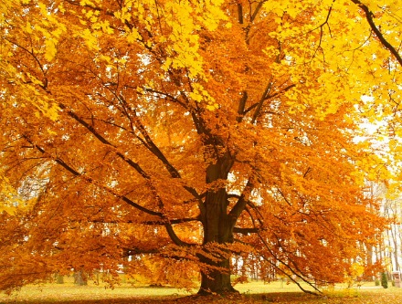
Презентация занятия в средней группе по рисованию
Подготовила
Симашко А.Н.

Slide 2
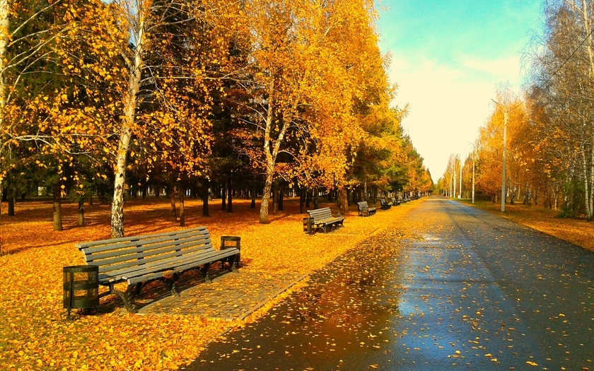
Реализация содержания программы в образовательных областях: «Познавательное развитие», «Художественно-эстетическое развитие», «Речевое развитие». Виды детской деятельности: игровая, коммуникативная, познавательно-исследовательская, восприятие художественной литературы и фольклора, музыкальная, изобразительная
Цели деятельности воспитателя: учить сравнивать природу в октябре и сентябре, замечать изменения в природе, описывать погоду в октябре, отмечать красоту осеннего леса; учить передавать соотношение предметов по величине.

Slide 3
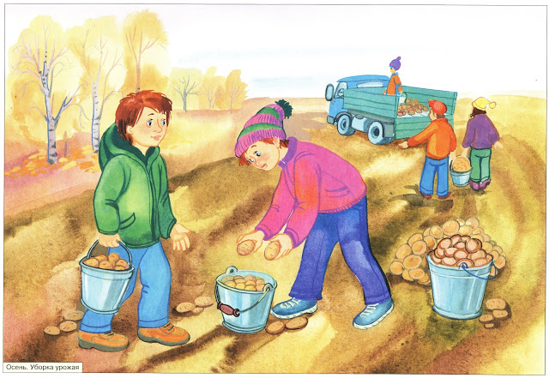
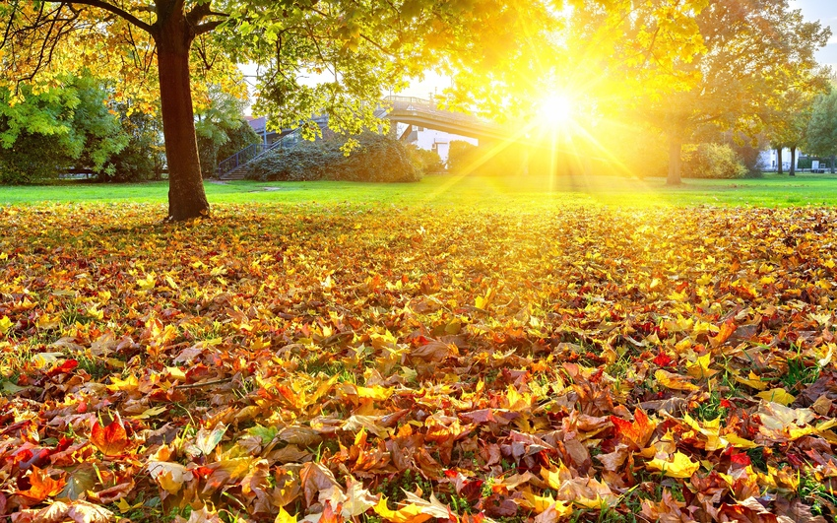
Сентябрь

Slide 4
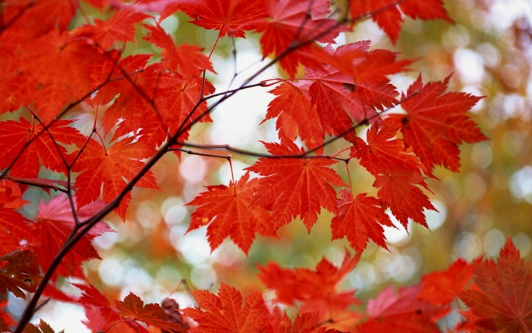
Октябрь

Slide 5
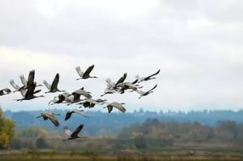
«Все летят, все улетают птицы» Все летят, все улетают птицы, — И зови ты их иль не зови, — Все равно дано им возвратиться На места обжитые свои. Птицы, птицы… Улетают птицы, Косяки летят за косяком За чужие дали и границы, Мне их строй понятен и знаком. И когда наступит возвращенье К берегам покинутым своим – Ослепит прозрачных крыл свеченье Под лучом весенним заревым.
Птицы улетают на юг

Slide 6
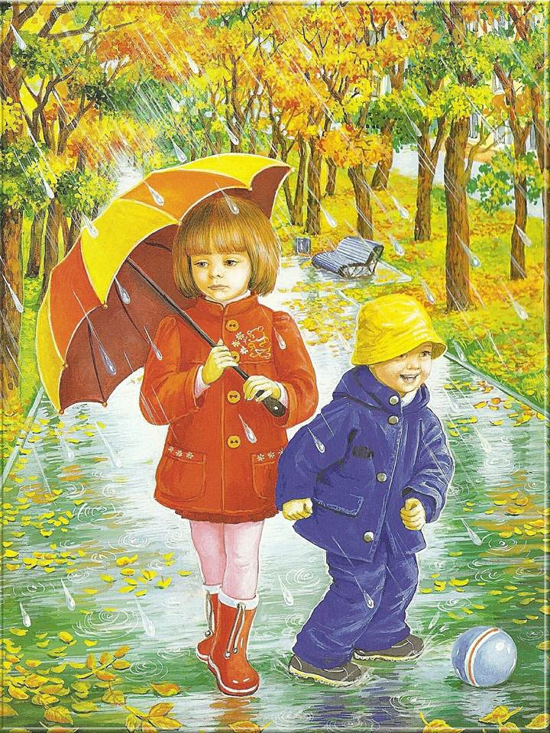
Все мрачней лицо природы: почернели огороды,
Оголяются леса, молкнут птичьи голоса.
Мишка в спячку завалился. Что за месяц к нам явился?
(Октябрь.)
Часто идут дожди, люди оделись теплее

Slide 7
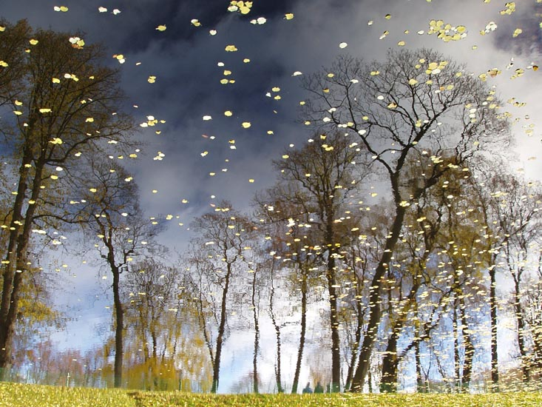
Листопад Иван Бунин Лес, точно терем расписной, Лиловый, золотой, багряный, Веселой, пестрою стеной Стоит над светлою поляной. Березы желтою резьбой Блестят в лазури голубой, Как вышки, елочки темнеют, А между кленами синеют То там, то здесь в листве сквозной Просветы в небо, что оконца. Лес пахнет дубом и сосной, За лето высох он от солнца, И Осень тихою вдовой Вступает в пестрый терем свой...
Начался листопад

Slide 8
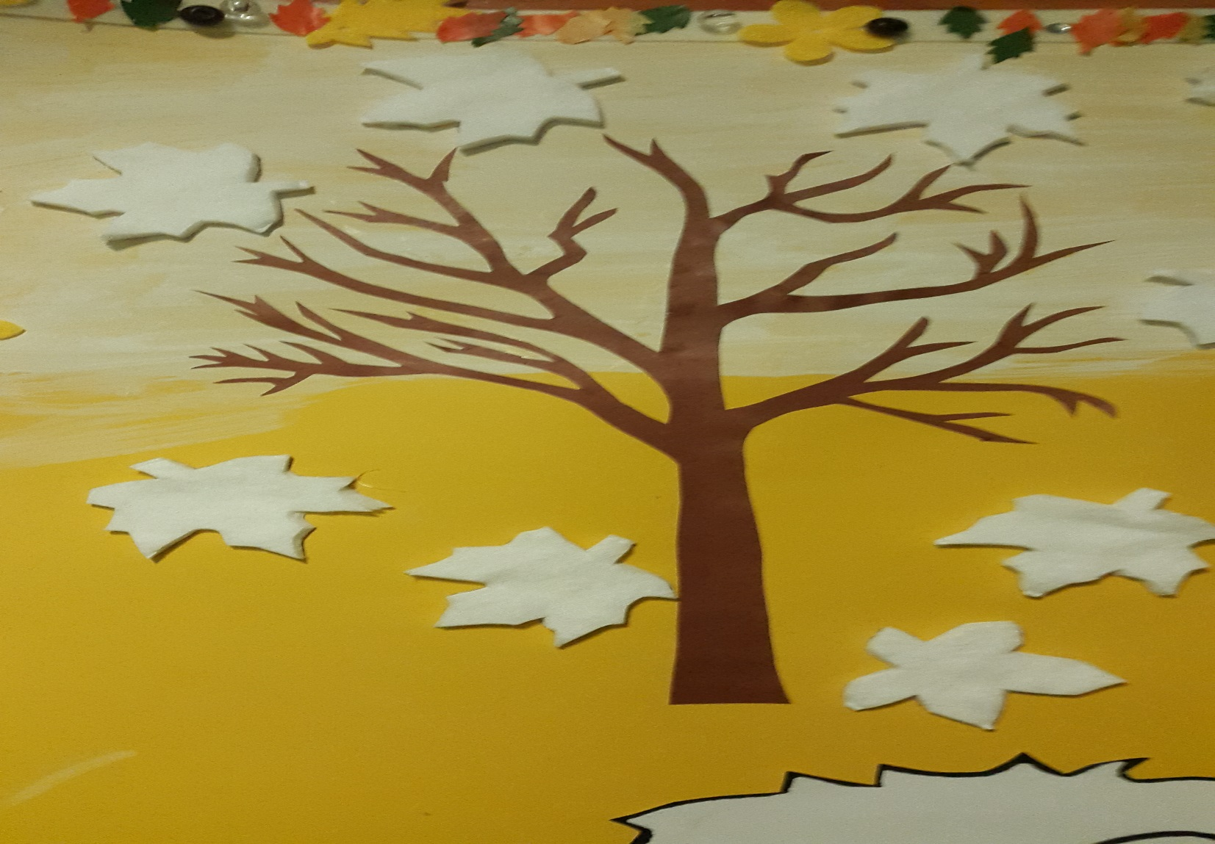
Закрасить половину ватмана желтого цвета гуашью белого цвета. Наклеить стволы деревьев и листики из ватных дисков.
Подготовка к рисованию

Slide 9
Любуемся результатом

Slide 10
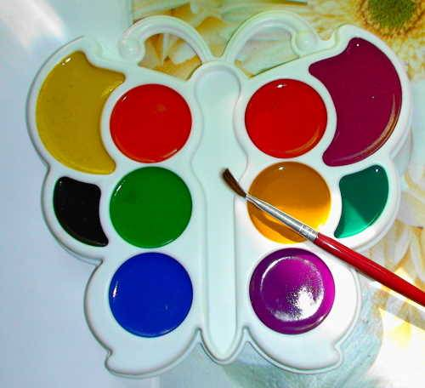
Акварельные краски: желтого, красного, оранжевого цветов.

Slide 11
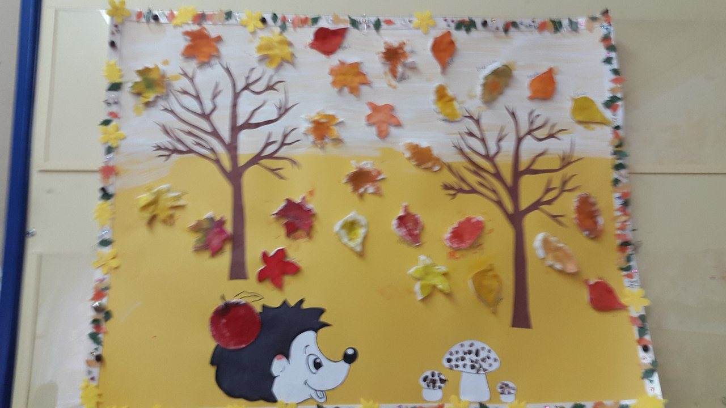
Любуемся полученным результатом

